Slide 1



求职指导
中山大学计算机学院
2025年3月4日

Slide 2

二 如何确定毕业去向

Slide 3


4、如何做到知己知彼？
1、使用职业测评： 利用职业测评工具，如MBTI、霍兰德职业兴趣测试等。具体可登录中山大学就业信息网、国家24365大学生就业服务平台等。
2、利用网站资源：公司网站、招聘网站、百度知乎微信公众号等、学职平台、国际通用职位查询网站 O*NET 。
3、听取师长亲朋意见：亲友、老师、校友等。学院每年都会举办多次升学、就业相关的经验分享。
4、借助专业咨询：可预约学院免费的职业生涯规划咨询。

Slide 4
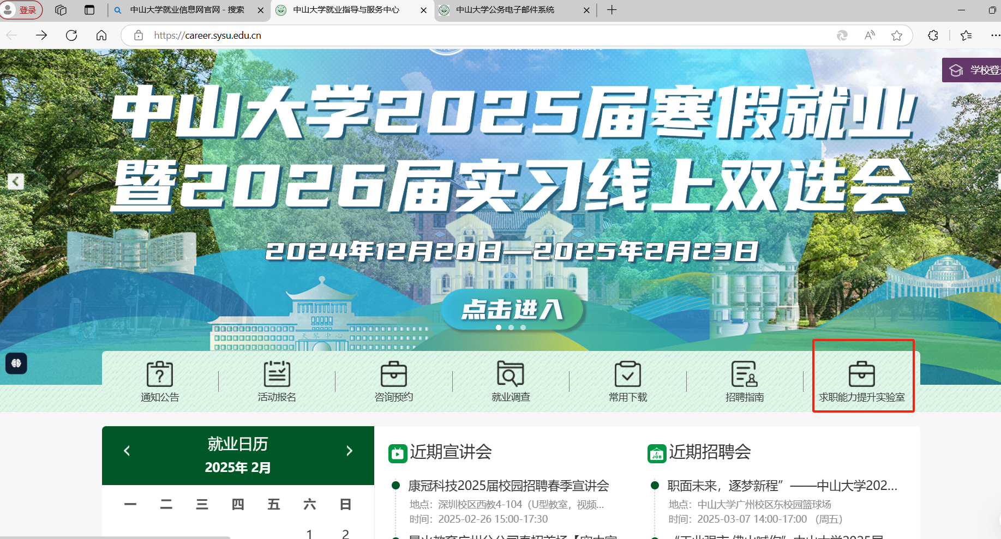
中山大学就业信息网——求职能力提升实验室板块——职业测评

Slide 5
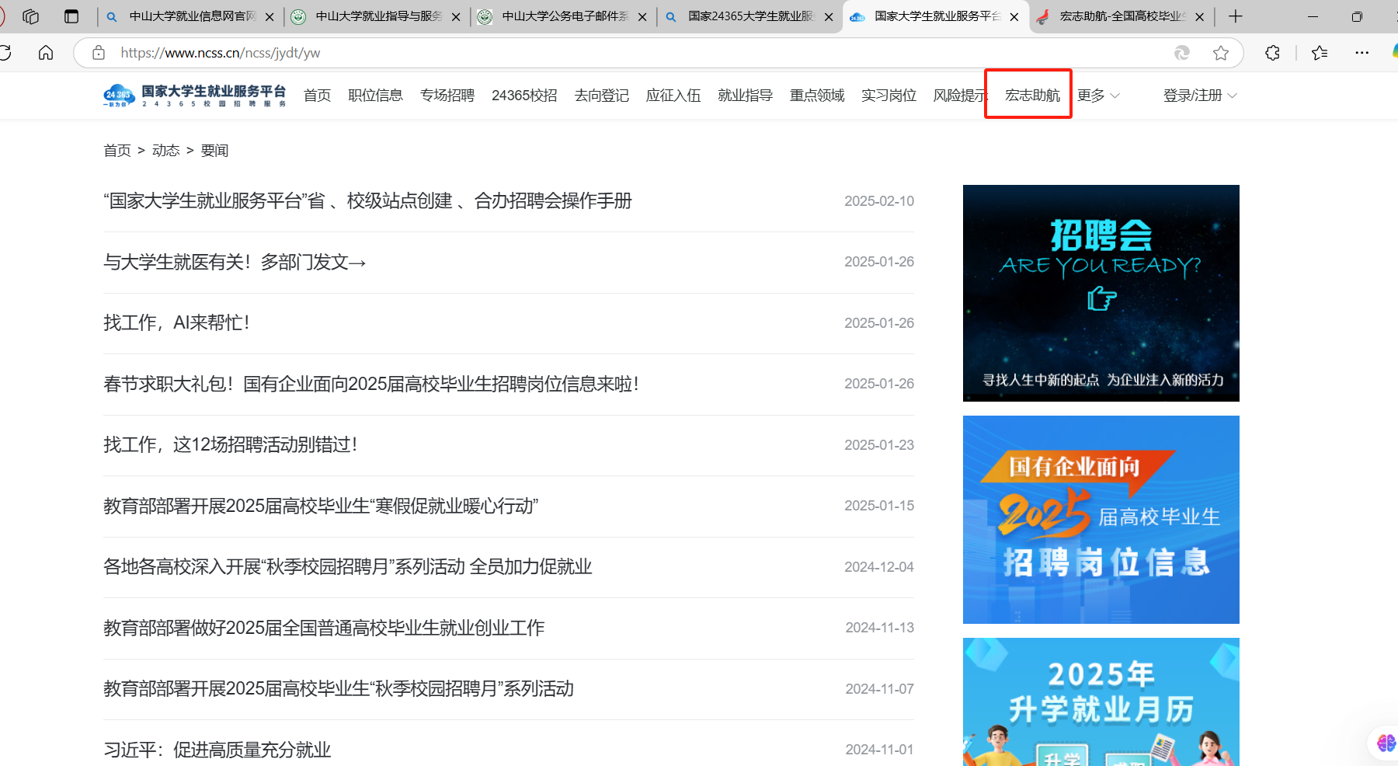
国家24365大学生就业服务平台——宏志助航板块——职业测评

Slide 6
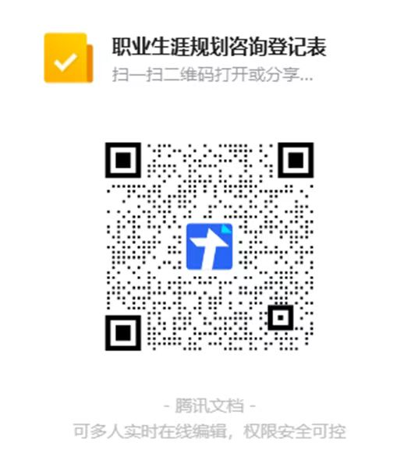
计算机学院职业生涯规划咨询预约
https://mp.weixin.qq.com/s/ZicUqYt5oN6ZRQZ2RtH7fQ

Slide 7


三 求职准备

Slide 8
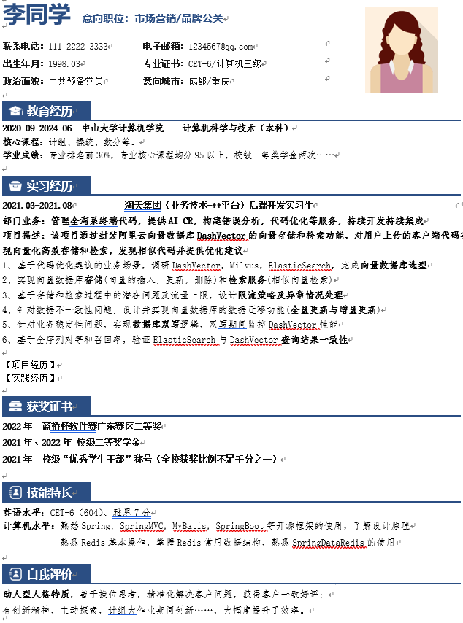
3-2常见简历模板

Slide 9
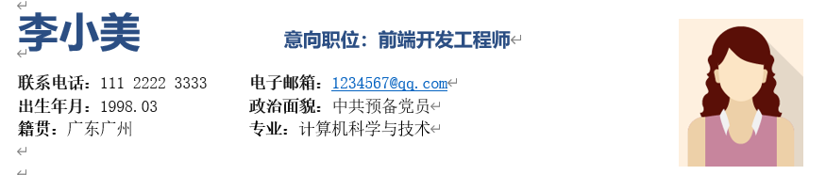
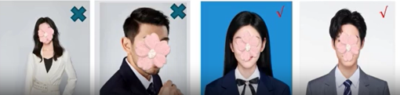
（1）基本信息
1、‌写清楚求职意向，一岗一简历
2、写清楚自己是谁，最基本的信息
3、照片得体，建议证件照，清爽干净
建议
范例
照片

Slide 10
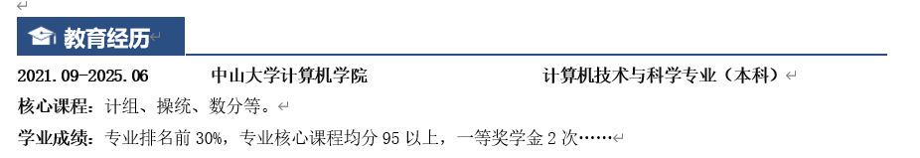
（2）教育经历
建议
1、‌如果多个教育经历，倒叙写法
2、每条教育经历，可有2种写法
3、简单版，学历+时间+学校+专业
4、详细版，学历+时间+学校+专业+成绩排名等
范例

Slide 11
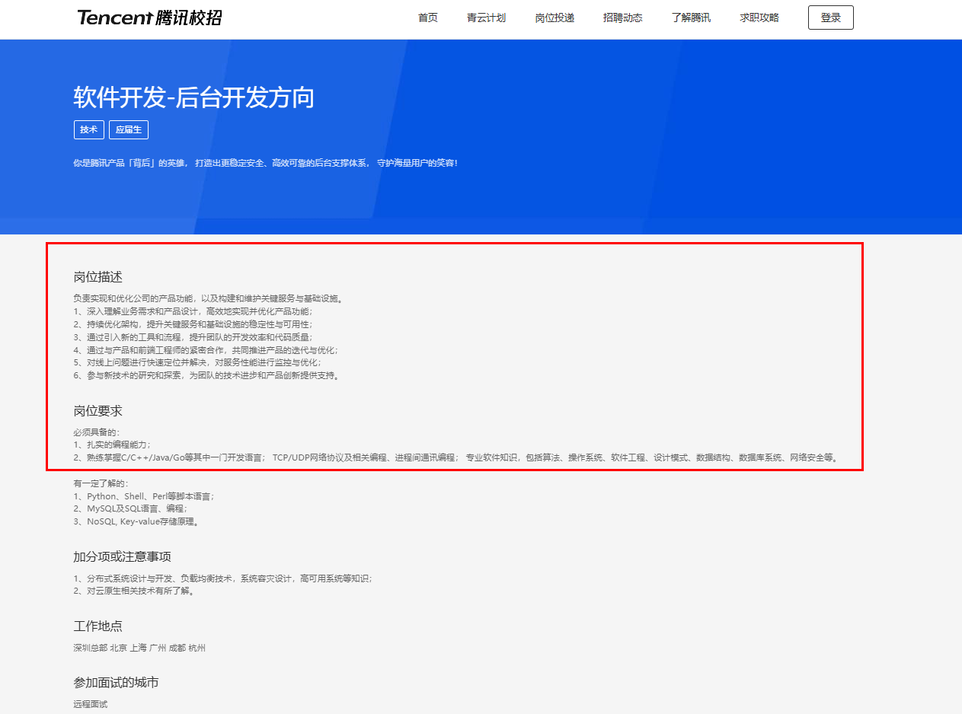
（3）实习经历或项目经历--某大厂岗位需求

Slide 12
（3）实习经历或项目经历
建议
1、对照招聘jd，仔细分析岗位职责、任职要求，注意关键动词、名词、形容词
2、既要保证经历的丰满，也要凝练，方便HR了解
3、运用STAR法则或者PAR原则描述经历
STAR法则
PAR原则
S 情景（situation） 介绍项目清楚
T 任务（task）讲工作职责，贴近目标岗位
A 行动（activity） 具体做了什么，突出个人能力
R 结果（result）取得哪些结果，用数据说话
‌P 项目（project） 用一句话把项目介绍清楚
A 行为（activity）善于用动词描述工作中的关键信息
R 结果（result） 客观描述工作结果

Slide 13
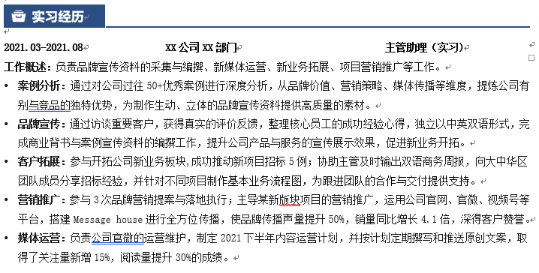
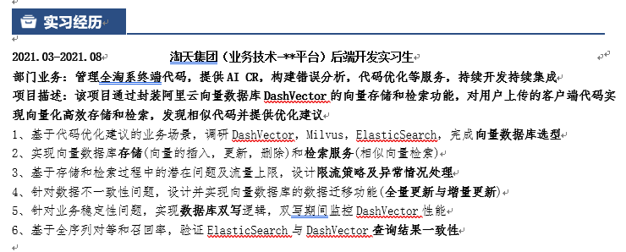
（3）实习经历或项目经历
范例

Slide 14
（4）实践经历（校内各种任职经历）
建议
1、写法同实习经历，运用STAR法则或者PAR原则描述
2、如果有多个任职，捡主要的、切合岗位的经历写

Slide 15
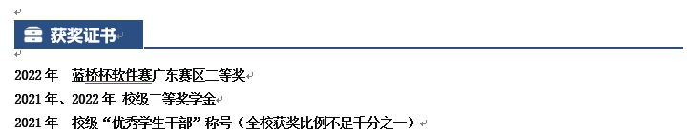
（5）获奖情况
建议
1、按照与求职目标的匹配度或者奖项难得性
2、如果有同类奖项，可以合并写
范例

Slide 16
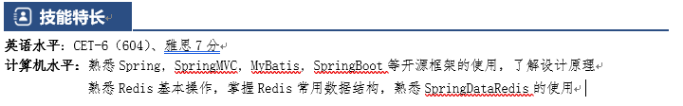
（6）技能特长
建议：
匹配岗位需要的技能、特长；如有论文，可附上。
范例

Slide 17
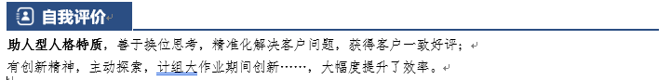
（7）其他内容
建议
1、不要用第一、二人称，不够职业
2、不要空话、套话
范例

Slide 18
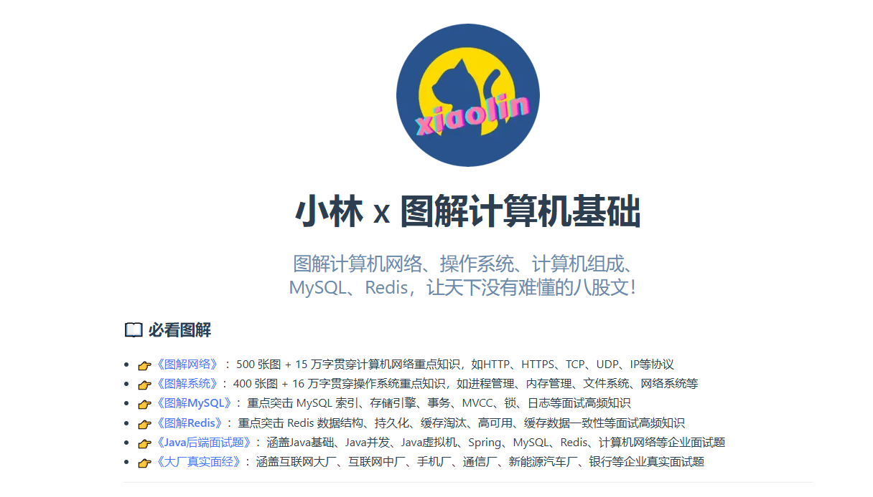
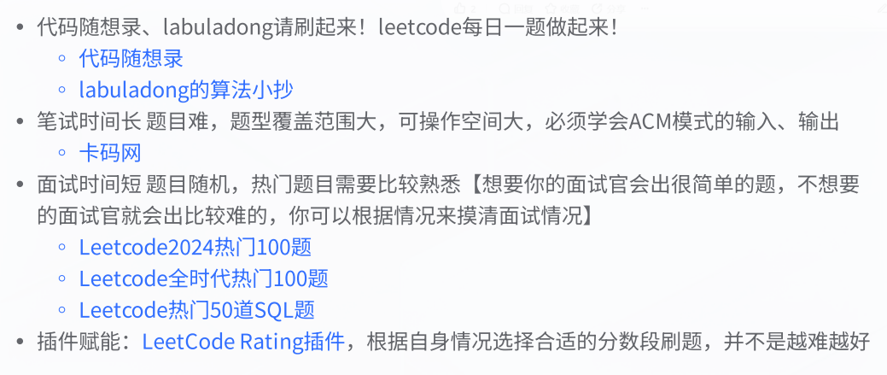
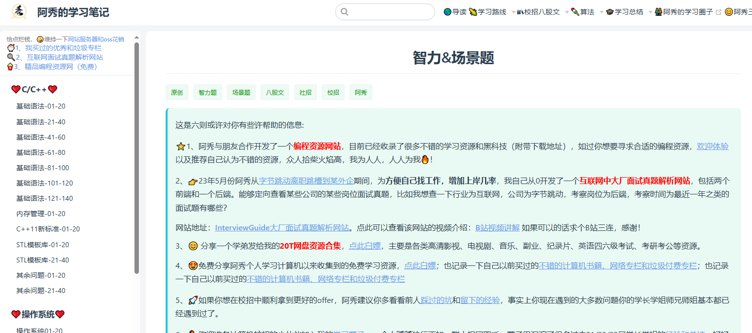
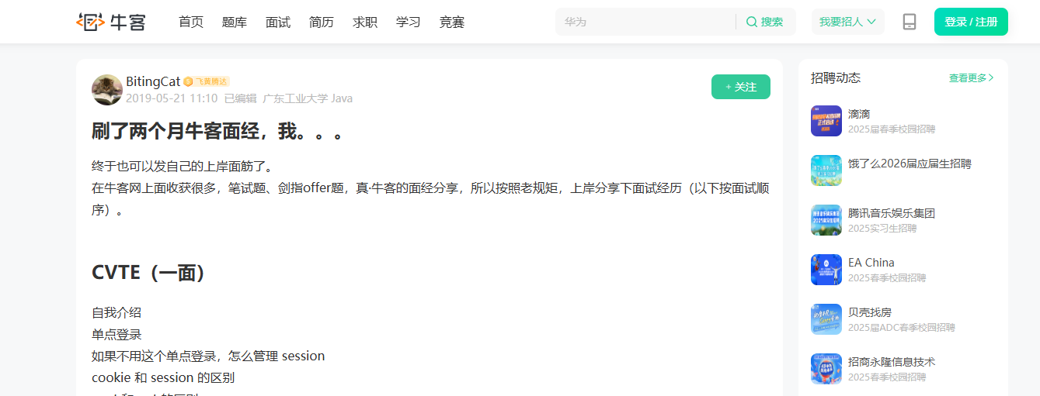
6、面试常见题目网站

Slide 19
谢谢！

